Slide 1
Муниципальное дошкольное образовательное учреждение детский сад № 52
Разработка примерного индивидуального образовательного маршрута для детей
с тяжёлыми нарушениями речи
учителя-логопеды:
Рубанчик Елена Александровна
Прямикова Жанна Алексеевна
г. Рыбинск

Slide 2
АКТУАЛЬНОСТЬ
Решение проблемы социального воспитания и образования детей с ограниченными возможностями здоровья является в наши дни актуальной в силу объективных сложностей социального функционирования и вхождения ребёнка в общество. Многочисленные трудности могут иметь как биологическую, психическую, социальную природу, так и комплексный характер, проявляться в разной степени выраженности.
Эффективными средствами формирования навыков самоопределения являются педагогические ситуации совместного с детьми и родителями, планирование программы собственного развития ребёнка в процессе игры, общения и т.д., которую называют
Индивидуальный образовательный маршрут

Slide 3
Индивидуальный образовательный маршрут дошкольника по определению ФГОС ДО
это институциональный документ, регламентирующий и определяющий содержание коррекционно-развивающей деятельности с ребёнком , имеющим проблемы в психическом и физическом развитии, и семьёй , воспитывающей такого ребёнка.

Slide 4
Цель
Создать благоприятные условия, стимулирующие активность, раскрытие творческих и интеллектуальных сил ребёнка.
Задача педагога — обеспечить грамотный профессиональный подбор содержания учебной, психологической и физической нагрузок, а также форм и методов работы, соответствующих индивидуальным потребностям ребёнка.

Slide 5
Принципы
Индивидуальный подход к личности ребёнка (базовый)
Принцип соблюдения интересов ребёнка («на стороне ребёнка»)
Принцип отказа от усреднённого нормирования (избегание прямого оценочного подхода при диагностическом обследовании)
Принцип тесного взаимодействия и согласованности специалистов в процессе реализации ИОМ
Принцип непрерывности
Принцип опоры на обучаемость ребёнка

Slide 6
Алгоритм разработки Индивидуального образовательного маршрута
1. Выявление и анализ проблем развития ребёнка с ОВЗ специалистами сопровождения (диагностика, заключения основным педагогом и специалистами сопровождения).
2. Обсуждение намеченных действий на заседании консилиума, утверждение.
3. Определение возможности инклюзии конкретного ребенка (из заключения ПМПК).
4. Организация образовательного процесса (составление адаптированной образовательной программы).
5. Организация психолого-педагогической помощи ребёнку с ОВЗ. разработка коррекционных программ в зависимости от уровня знаний, возможностей и способностей ребёнка.

Slide 7
Структура индивидуального образовательного маршрута
1.Титульный лист с указанием наименования учреждения, ФИО ребёнка, год обучения, согласование с родителями.
2.Пояснительная записка, в которой излагается краткая психолого-педагогическая характеристика ребенка с перечнем сформированных умений и навыков.
3.Целевой раздел
*краткая психолого-педагогическая характеристика ребёнка.
* Постановка целей, определение задач коррекционной работы.
4.Содержательный раздел
1.Содержание коррекционнойработы
2.Специфика коррекционной работы
3. Работа с родителями
5.Организационный раздел
1.Условия успешной реализации маршрута
2.Ожидаемые результаты
3.Прогноз развития.

Slide 8
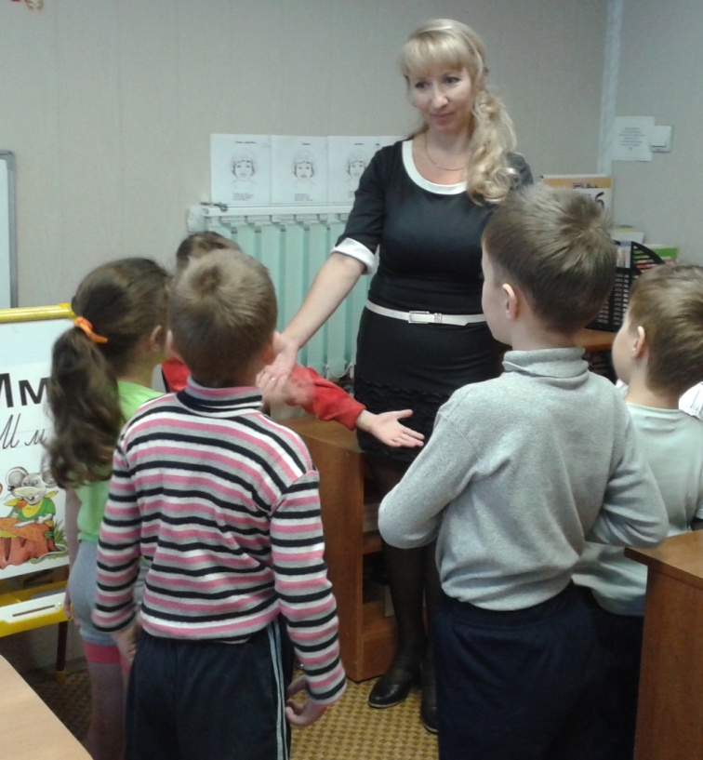
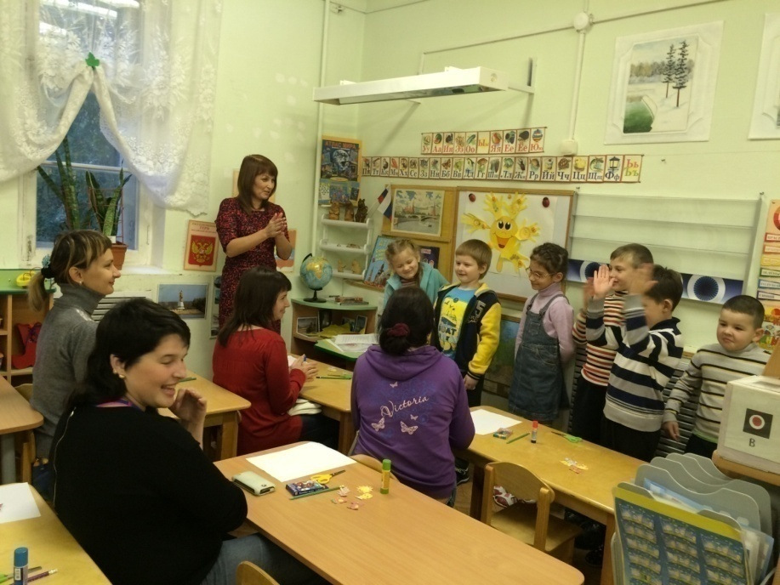
Дети с тяжёлыми нарушениями речи
Это дети, относятся к категории детей с ОВЗ,имеющие различные отклонения психического или физического плана, которые обуславливают нарушения общего развития, не позволяющие им вести полноценную жизнь.
Такие дети нуждаются в специальном коррекционном обучении и воспитании.

Slide 9
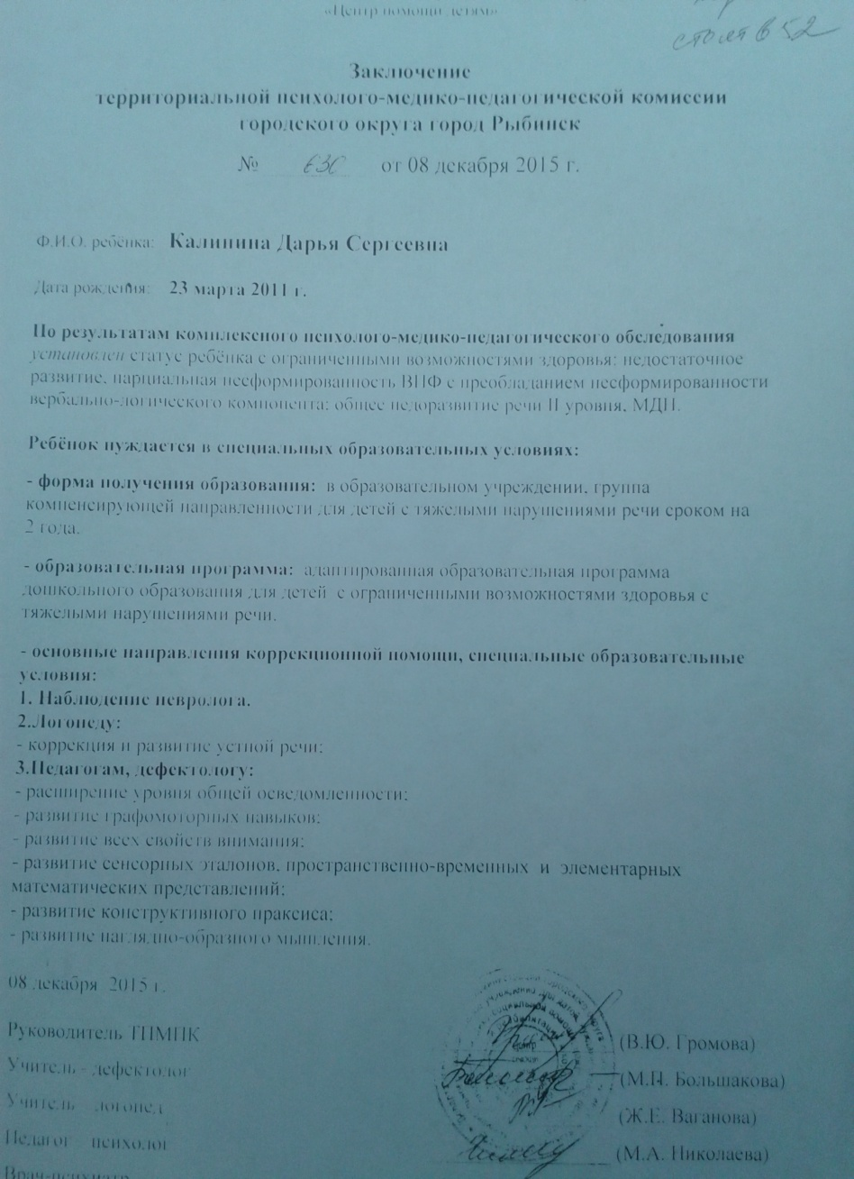
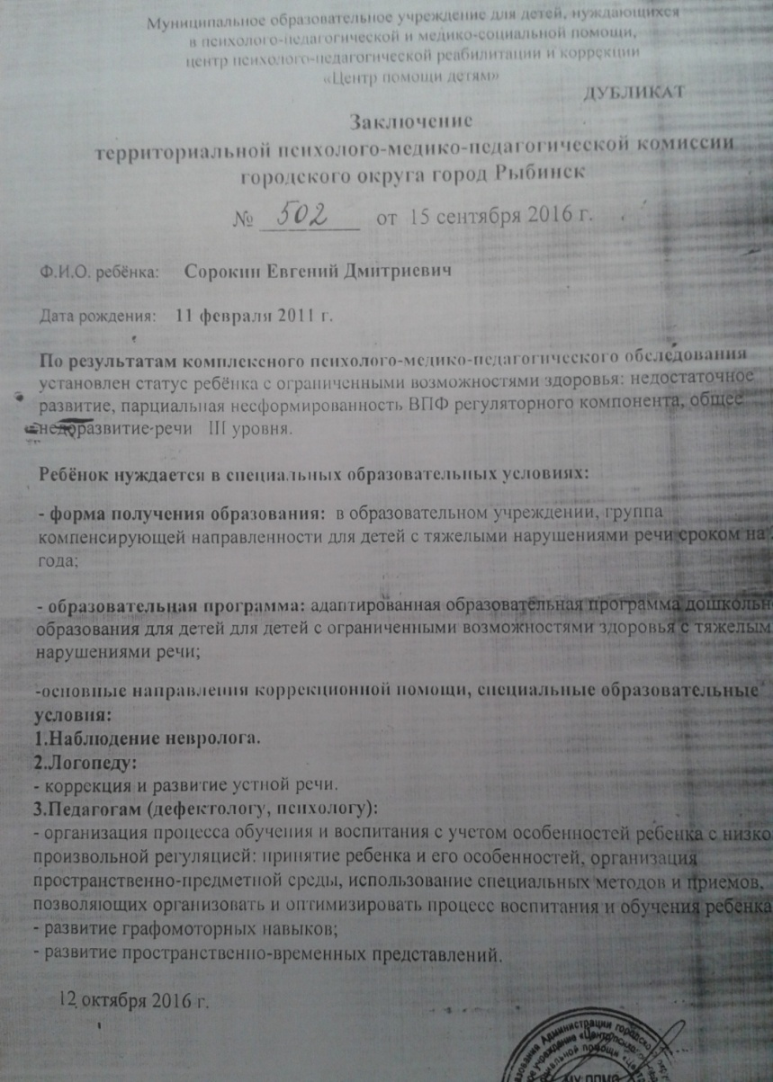
Заключения ПМПК

Slide 10
парциальная несформированность ВПФ вербального и вербально-логического компонента
Невысокая речевая активность, сопровождающаяся спецификой развития крупной моторики.
Невысокий темп деятельности.
Затруднено понимание сложных речевых конструкций,
все виды словообразования, активный словарь ниже возрастной нормы, затруднен поиск обобщающих слов.
В речи часто встречаются смысловые замены (вербальные парафазии), затруднено понимание сложных пространственных, пространственно-временных, причинно-следственных лингвистических конструкций.
Часто проявляются невротические знаки (тики, энурез, заикание и т.п.).

Slide 11
парциальная несформированность ВПФ регуляторного компонента
Импульсивность в поведении, чаще двигательная и речевая расторможенность, чем вялость
Дети чаще всего конфликтны, неуправляемы и недостаточно критичны.
Отличительной чертой развития познавательной сферы является несформированность произвольности ВПФ: не столько элементарных (восприятие, память, внимание), сколько «высших» (программирование и контроль), то есть собственно регуляторных процессов.
Формирование пространственных представлений страдает преимущественно на уровне вербальных представлений, что влечет за собой трудности понимания отдельных пространственных, пространственно-временных и квазипространственных речевых конструкций.

Slide 12
Примерный индивидуальный образовательный маршрут ребёнка детского сада № 52 с тяжёлыми нарушениями речи и парциальной несформированностью вербального и вербально-логического компонента
ФИО ребёнка
_______________________________________
Дата рождения ребёнка
________________________________________
Утверждено:
Заведующий детским садом № 52
___________________________________ (ФИО заведующего)
Согласовано
_____________________________________ (ФИО родителя)
Срок реализации:

Slide 13
Пояснительная записка
По заключению ПМПК ребёнку рекомендовано обучение по адаптированной образовательной программе для детей с тяжёлыми нарушениями речи.
ИОМ составлен на 1 год обучения с опорой на адаптированную основную образовательную программу дошкольного учреждения и с учётом «Комплексной образовательной программы дошкольного образования для детей с тяжёлыми нарушениями речи (общим недоразвитием речи) с 3 до 7 лет Н.В.Нищевой.
Основным способом деятельности являются индивидуальные и подгрупповые занятия.

Slide 14
I.Целевой раздел
1. Общие сведения о ребёнке:
Ф.И. ребенка: ___________________________________________________________
Дата рождения _______________________
Заключение ПМПК _____________________________________________________
Сопутствующие заболевания _____________________________________________
Группа здоровья ________________
Характеристика ребёнка:
Внешний вид и особенности эмоционально-личностной сферы (моторно неловки, скованны, не уверены в себе, тревожны, тики)___________________________________________________________
Особенности деятельностити (темп деятельности неравномерный, снижен, поверхностный интерес к деятельности, либо его полная потеря) ___________________________________________________
Особенности развития когнитивной сферы (сужен объем активного внимания, затруднено слуховое и зрительное восприятие, затруднено понимание сложных речевых конструкций)___________________________________
Игровая деятельность (малоактивны, отдают предпочтения к невербальным играм)_____________________
2. Цель и задачи маршрута.
Цель: психолого-педагогическое сопровождение и коррекция речевых нарушений с целью преодоления отклонений в психофизическом развитии ребенка с особыми образовательными потребностями.
Задачи:
1. Формировать фонематические представления.
2. Развивать артикуляционную моторику, формировать правильное звукопроизношение.
3. Развивать мелкую и общую моторику.
4. Обогащать словарный запас.
5. Развить навыки коммуникации.
6. Развивать связную речь.
7. Подготовка к обучению грамоте.
8. Обогащать знания о предметах и объектах окружающего мира.
9. Формировать систему сенсорных эталонов и развивать навыки ориентировки в пространстве и во времени.
10. Развивать психические процессы.

Slide 15
II. Содержательный раздел
1.Содержание коррекционной работы
Раздел программы Развитие слухового внимания | Программное содержание расширить рамки слухового восприятия; - развивать слуховые функции, направленность слухового внимания, памяти; - сформировать основы слуховой дифференциации, регулятивной функции речи; - развивать способность дифференцировать неречевые и речевые звуки. | Содержание работы -привлечение внимания к звучащему предмету («Что звучало»); - определение направления звука («Откуда звук?»); - различение звучания шумов, муз, инструментов, голосов («Кто пришел, что принес?»); - запоминание последовательности звучаний (шумов предметов); - узнавание и различение отдельных звуков.
Формирование фонематических представлений | - развивать внимание к звуковой стороне речи и слуховую память; - научить слышать отдельные звуки в составе слова. | -определение направления звука; - дифференциация неречевых и речевых звуков; выделение заданного звука на фоне звукового, слогового ряда на фоне слова («Поймай звук», «Повтори не ошибись»); - называние слов на заданный звук («Найди игрушку с заданным звуком»); - интонационное выделение звуков.
Развитие артикуляционной моторики, формирование правильного звукопроизношения | - активизация мимических мышц; - формирование артикуляционных укладов и движений; - выработка произвольности, точности и дифференцированности мимической позы и артикуляционного уклада; движения; - формирование артикуляционных укладов следующих звуков: - автоматизация звуков в разных позициях; -дифференциация звуков. | -последовательное формирование произвольных мимических движений бровей, губ, щек, языка; - артикуляционная и мимическая гимнастика; - задания на имитацию положения рта, губ, языка - развитие статики артикуляционных движений; - развитие динамической координации артикуляторных движений; - упражнения на преодоление сопротивления; - массаж (по необходимости),

Slide 16
Развитие функций голоса и дыхания | - улучшение качества речевого выдоха: сила, напор, экономный длительный выдох; - активизировать целенаправленный ротовой выдох; - дифференциация ротового и речевого выдоха. | «Сдуй ватку», «Дудочки», «Самолетики», «Гонщики», «Карусель», «Погреем ладошки».
Развитие чувства ритма, темпа речи | - формировать ритмико-интонационную сторону речи, ассоциативные связи на основе скоординированной работы анализаторов (речеслухового, речедвигательного, тактильного). | - ритмические упражнения для рук и ног;- воспроизведение заданного ритмического рисунка отстукиванием и отхлопыванием («Повтори за мной»);- развитие действий двигательной и ритмико-интонационной активности («Веселый дождик», «Домик для зайчат», «Барабанщики»); ритмичное произнесение гласных звуков и звуковых цепочек;- дифференциация ритмических цепочек.
Развитие лексико-грамматических средств языка и связной речи | - уточнение и расширение словарного запаса по лексическим темам (согласно перспективного плана)- учить различать и выделять признаки предметов по их назначению (какой? какая? какое? какие?)- учить образовывать слова с уменьшительно-ласкательными суффиксами; согласование существительных с прилагательными, образовывать антонимы;- учить различать пространственное отношение предметов, выраженных предлогами: в, на, под;- формировать навыки построения предложений и связных текстов. | «Отгадай, что это» «Назови детеныша» «Один – много» «Большой – маленький» «Скажи какие?» «Скажи наоборот» «Прятки» «Составь предложение, рассказ по картинке»
Развитие моторной координации, мелкой моторики рук | - развивать манипулятивную деятельность и мелкую моторику рук, тактильную память; - развитие тактильных ощущений. | массажные активизирующие движения кистей и пальцев рук;- узнавание на ощупь различных фактур предметов;- пальчиковая гимнастика;- активизация пассивных и активных движений пальцев рук;- упражнения с мозаикой, прищепкпми, шнуровкой , Су-Джоком и т.д.

Slide 17
2.Специфика коррекционной работы по формированию
вербального и вербально-логического компонента
1.Развивать и формировать пространственные и квазипространственные представления.
2. Учитывать уровень развития графомоторных навыков при подготовке ребёнка к письму.
3.Учитывать особенности аффективно- эмоционального развития ребёнка.
4.Привлекать различные виды деятельности - игровую, трудовую, предметно-практическую, учебную.
5.Чётко и правильно формулировать задания и вопросы.
6.Оказывать ребёнку детализированную помощь на каждом этапе обучения, где у него наблюдаются сложности.
7.Во время занятий использовать переключение с одной деятельности на другую, вводить разнообразие видов заданий.
8.Оценивать успешность обучения ребенка в зависимости от темпа его продвижения к более высокому уровню знаний, развивать веру в собственные силы и возможности, поддерживать положительный эмоциональный настрой.
9.Не оценивать результаты труда ребёнка в сравнении с другими учащимися.
10.Соблюдать этапность формирования способов учебной деятельности: ориентироваться в задании, затем выполнять учебные действия по наглядному образцу в соответствии с точными указаниями взрослого, затем – по словесной инструкции при её последовательном изложении.

Slide 18
3. Работа с родителями
1. Вовлекать родителей в образовательный процесс, установить с ними сотрудничество.
2. Ежедневно проводить консультации о результатах коррекционной работы на занятиях и в режимных моментах.
3. Оказывать семье информационную поддержку в виде стенда «Логопедический уголок», литературы и интернет ресурсов.
4. Выработать единые требования к воспитанию и развитию ребёнка.
5. Привлекать родителей к активному участию в мероприятиях группы и детского сада.
6.Выставки дидактических игр и упражнений.

Slide 19
III. Организационный раздел
1.Условия успешной реализации маршрута.
1. Соблюдение режима дня дома и в детском саду.
2. Регулярное посещение ребёнком детского сада.
3. Ежедневное проведение индивидуальных или подгрупповых коррекционно-развивающих занятий.
4. Совместная работа всех специалистов детского сада (воспитателя, учителя-логопеда, музыкального руководителя, инструктора по физической культуре) над реализацией индивидуальной коррекционной работы.

Slide 20
2.Ожидаемые результаты
1. Ребёнок ориентируется на собственном теле, правильно показывает и называет парнопротивоположные части своего тела. Ориентируется относительно собственного тела, называет направления окружающего пространства (слева – справа, вверху – внизу, впереди – сзади).
2. Умеет группировать предметы по их признакам (форма, цвет, величина, материал, назначение), устанавливает связи между назначением предмета и его строением или материалом, из которого он сделан.
3. Называет свою фамилию и имя, возраст, домашний адрес.
4. Умеет вслушиваться в речь, что свидетельствует о расширении функции слухового восприятия, развитию основы звуковых ориентировок, слуховых дифференциаций. Умеет слышать отдельные звуки в составе слов, дифференцировать сходные по звучанию звуки.
4. Владеет активным словарем и правильным произношением слов.
5. Проявляет речевую активность в разных видах деятельности.
6. Отмечается более высокий уровень мелкой моторики, технических навыков и умений.

Slide 21
3.Прогноз развития
Благоприятный: у детей с вербально-логическим дизонтогенезом создается прочная основа для овладения сопутствующих общеобразовательных программ.
Неблагоприятный: дальнейшее нарастание проблем связанных с недостаточностью операциональной стороны мыслительной деятельности вплоть до смешанного состояния, девиация в сторону различных вариантов дисгармоничного развития личности в целом.
Составители: учителя-логопеды:
Прямикова Ж.А.
Рубанчик Е.А.

Slide 22
Рефлексия «Цветик-Семицветик»

Slide 23
СПАСИБО ЗА ВНИМАНИЕ!
Главная заповедь педагога- заметить даже самое маленькое
продвижение учеников вперёд и поддержать его успех…

